Slide 1
Автор материала: Мукосий Мария Васильевна. учитель начальных классов высшей квалификационной категории, МБОУ СОШ №2, г. Лобня, Московской области
Формирование здорового образа жизни как способ профилактики девиации
г. Лобня, 2017 г.

Slide 2
Здоровье - это полное
физическое, психическое
и социальное благополучие,
а не только отсутствие
болезней или физических дефектов.

Slide 4
Проблемы здоровья
На 1 сентября 30 % детей уже с хроническими заболеваниями;
За период обучения число здоровых детей уменьшается в 4 раза.
Увеличивается
число близоруких детей с 3,9 % до 12,3 %;
с нервно-психическими расстройствами с 5,6 до 16,4 %;
нарушение осанки с 1,9 до 16,8 %.

Slide 5
Задачи:
Формирование у учащихся необходимых знаний, умений и навыков по здоровому образу жизни, научить использовать полученные знания в повседневной жизни;
формирование у детей, родителей ответственного отношения к собственному здоровью;
профилактика вредных привычек;
укрепление физического здоровья;
пропаганда активного здорового образа жизни.

Slide 6
Принципы здоровьесбережения:
«Не навреди!»
Непрерывность и преемственность — работа ведется не от случая к случаю, а каждый день и на каждом уроке и занятии.
Субъект-субъектные взаимоотношения .
Соответствие содержания и организации обучения возрастным особенностям учащихся.
Успех порождает успех — акцент делается только на хорошее; в любом поступке, действии сначала выделяют положительное, а только потом отмечают недостатки.
Активность — активное включение, а любой процесс снижает риск переутомления.
Ответственность за свое здоровье — у каждого ребенка надо стараться сформировать ответственность за свое здоровье, только тогда он реализует свои знания, умения и навыки по сохранности здоровья.

Slide 7
Условия реализации оздоровительной работы в начальной школе
Строгое соблюдение режима школьных занятий (продолжительность уроков, учебного дня, перемен, каникул);
Правильная организация урока (построение урока с учетом динамики работоспособности, рациональное использование ТСО, наглядных средств и др.);
Обязательное выполнение гигиенических требований, предъявляемых к учебным предметам ( световой, звуковой, воздушный режим, цветовое оформление).

Slide 8
Технологии сохранения и стимулирования здоровья на занятиях:
Применение цветового воздействия с целью: активизировать деятельность головного мозга, внимание, память; возбудить нейронные связи, которые принимают участие в интеллектуальных процессах.
Подача учебного материала на все каналы восприятия, с опорой на ведущую модальность ребёнка (аудиалы, визуалы, кинестетики).
Физкультминутки.
Хороший психологический климат на уроке. Включение оздоровительного компонента в содержание учебных предметов.
Мотивация на сохранение и укрепление собственного здоровья обучающихся.

Slide 9
Хороший психологический климат на уроке и мероприятиях
Комфортное начало и конец урока:
использовать положительные установки на успех ( «Я смогу», «У меня все получится» и др.)
уметь настроить себя и других на положительную волну ( «Улыбнись другу», «Улыбнись самому себе»).
похвала, («Ты молодец, умничка!», «Горжусь вами!», «Вы мне очень помогли»… )

Slide 10
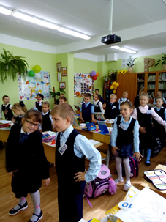
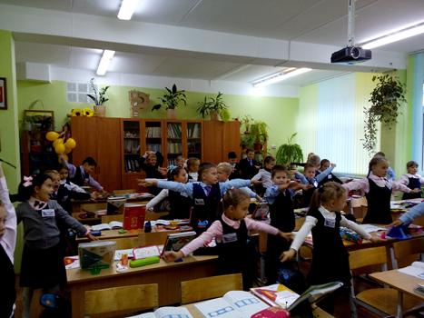
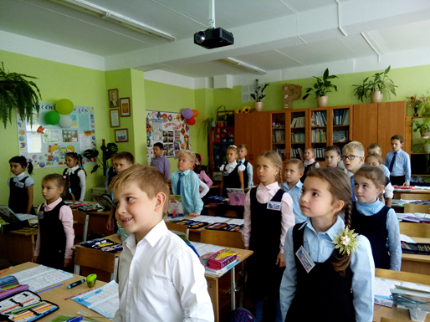
Физкультминутки
Динамические (упражнения по формированию осанки; укреплению зрения; укреплению мышц рук; отдых позвоночника; упражнения для ног; потягивание;) пальчиковая гимнастика.
Дыхательные (упражнения, направленные на выработку рационального дыхания).
Ритмические(танцевальные, с прихлопами, с притопами и так далее, которые снимают общую усталость).
Психологические(физминутки, которые помимо игровой функции направлены на развитие внимания, памяти, воображения, мышления).
Самомассаж.

Slide 11
Музотерапия
Тихая мелодичная музыка обладает седативным (успокаивающего действия, способствующего развитию процессов торможения) действием и нормализует функции сердечно-сосудистой системы.
Ритмичная музыка вызывает повышение тонуса скелетной мускулатуры оказывает благоприятное влияние на деятельность внутренних органов и систем.
Мажорные мелодии придают человеку бодрость, улучшают самочувствие, психоэмоциональное состояние.

Slide 12
Арт-терапия-коррекция через творчество
Рисунки на полях тетради символа дня, лепка, рисование, вышивание;
Используются в качестве вспомогательного средства как часть других технологий для снятия напряжения.

Slide 13
Технология личностно-ориентированного обучения:
поддерживаю индивидуальность ребенка;
предоставляю каждому ученику возможность работать в присущем ему темпе;
предоставляю право выбора деятельности;
создаю возможности для реализации творческих способностей;
использую демократический стиль взаимоотношений.

Slide 14
Игровые технологии
Игры направлены на:
развитие внимания;
развитие памяти и восприятия, наблюдательности;
развитие произвольных движений и самоконтроля;
развитие сообразительности, самодисциплины и самоорганизации;
развитие мышления и речи .

Slide 15
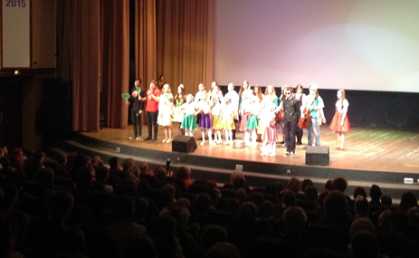
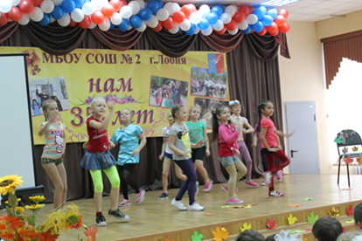
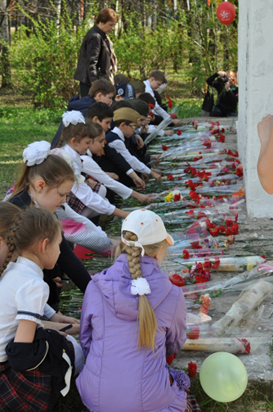
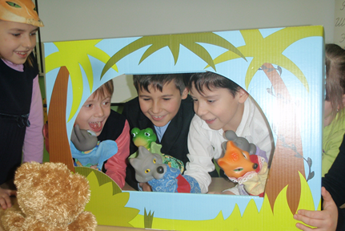
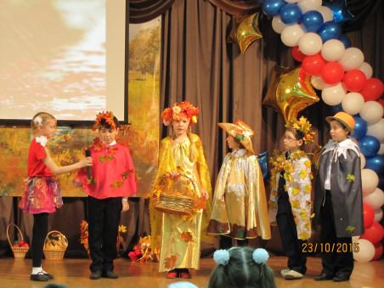
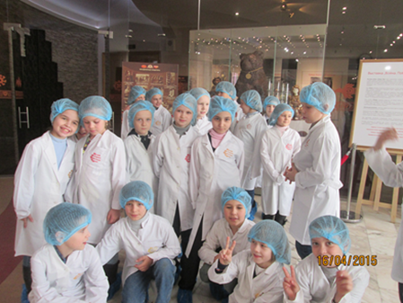
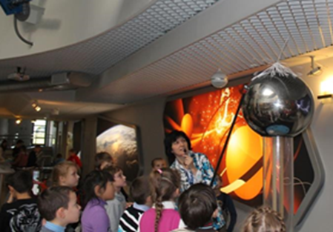
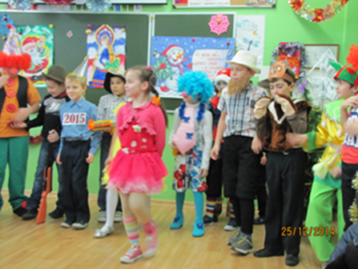
Мероприятия

Slide 16
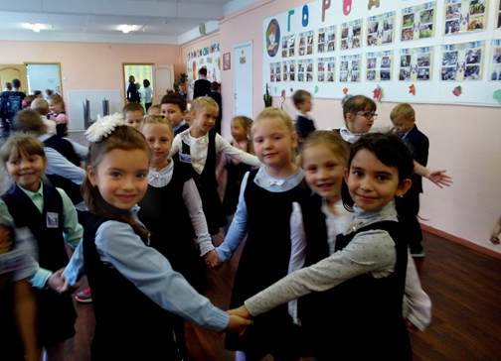
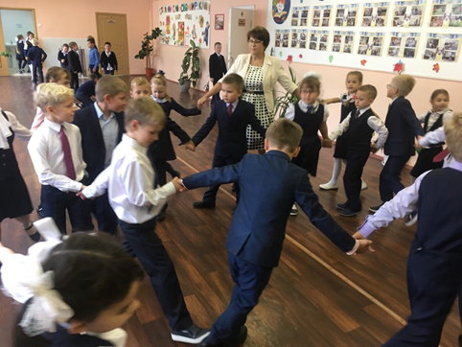
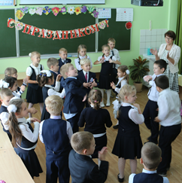
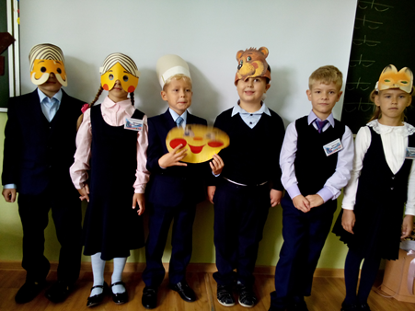
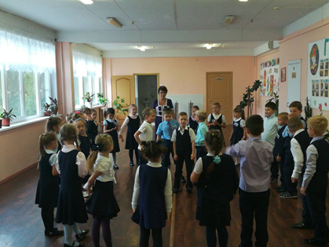
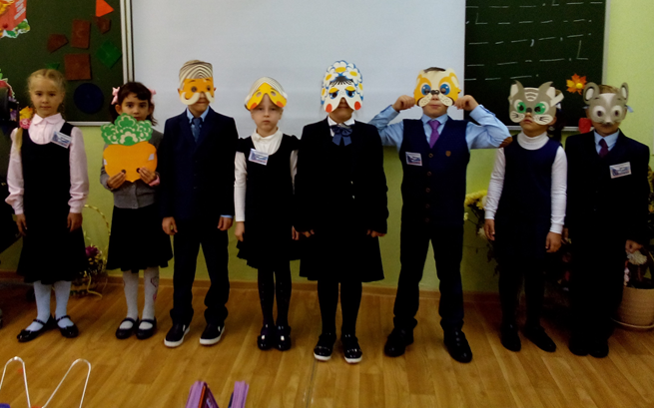
Двигательная активность на уроках и переменах

Slide 17
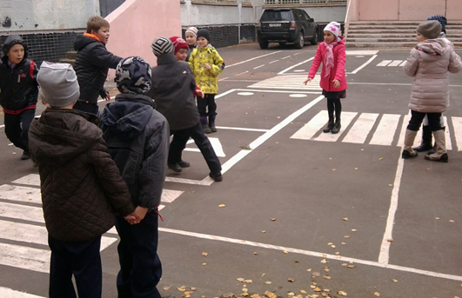
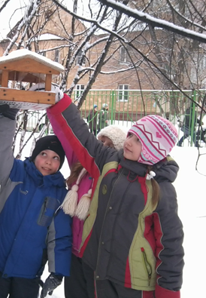
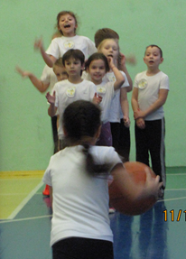
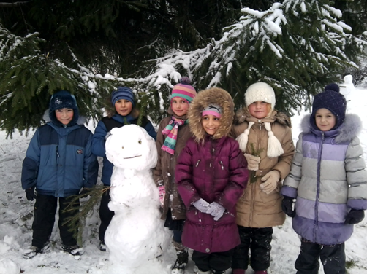
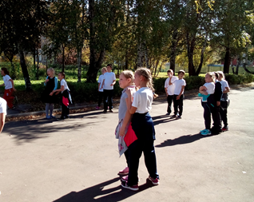
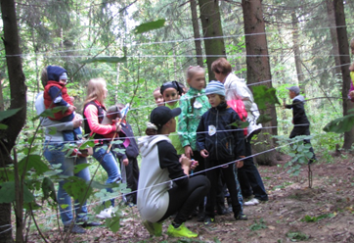
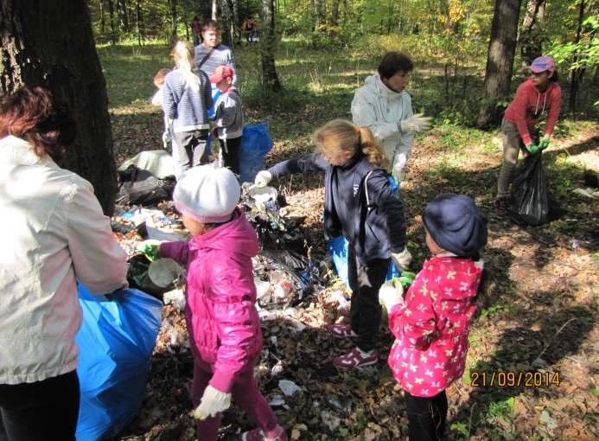
Двигательная активность

Slide 18
Один из рецептов возвращения к ЗОЖ – это УЛЫБКА
1.Она поднимает настроение, даже если первоначально вызвана искусственно.
2.Улыбка располагает к нам окружающих, вызывает ответные положительные эмоции учеников.
3. Заметно подтягивает мышцы лица, позволяет выглядеть молодо и мило.

Slide 19
Система профилактики девиантного поведения учащихся в образовательном учреждении включает в себя в качестве первоочередных следующие меры:
-создание комплексных групп специалистов, обеспечивающих социальную защиту детей (социальные педагоги, психологи);
- создание воспитывающей среды, позволяющей гармонизировать отношение детей со своим ближайшим окружением в семье, по месту жительства, работы, учебы;
- создание групп поддержки из специалистов различного профиля, обучающих родителей решению проблем, связанных с детьми;
- организацию детского досуга. Профилактика девиаций через включение ребенка в деятельность дополнительного образования подкрепляется возможностью создания ситуаций самореализации, самовыражения и самоутверждения для каждого конкретного ребенка.
- информационно-просветительскую работу.

Slide 20
Здоровье - это бесценное достояние не только каждого человека, но и всего общества.
Здоровье помогает нам выполнять наши планы, успешно решать жизненные основные задачи, преодолевать трудности, а если придется, то и значительные перегрузки.
Доброе здоровье, разумно сохраняемое и укрепляемое самим человеком, обеспечивает ему долгую и активную жизнь.

